Slide 1
La mythologie grecque
Luc Guay, Ph.D, didactique de l’histoire
UTA- printemps 2014

Slide 2
Ma page web
https://www.lucguay.espaceweb.usherbrooke.ca/lguay/accueil.html

Slide 3
Mythes – dieux – déesses – héros…
Réalisation d’exploits extraordinaires…
Dieux et déesses = êtres immortels
Fallait les honorer pour ne pas s’attirer de malheurs…
Héros = êtres mortels
relèvent défis pour protéger les humains
Sources?
Homère
Hésiode
Auteurs tragiques et comiques, philosophes…
Poterie, peinture, mosaïque, sculpture…

Slide 4
Sens à donner aux mythes grecs…
Y a-t-il un sens?
Le mythe sert à dire l’inexpliqué…
L’être humain est capable de relever des défis, de vaincre des dangers;
L’être humain vit d’espoir, de rêves,

Slide 5
Quelques exemples de mythes…
Guerre de Troie: l’Iliade d’Homère
Retour d’Ulysse: l’Odyssée d’Homère
12 Travaux d’Héraklès
Thésée et le Minotaure
Jason et la Toison d’Or
Persée et la Gorgone Méduse

Slide 6
Quelle famille ☺

Slide 7
L’Iliade d’Homère
Guerre de Troie = événement qui serait survenu vers 1250 av. J.C.
Homère aurait vécu au 8e s. av. J.C.
Texte rédigé vers 530 av. J.C.
Légende ou fait historique?
Fouilles de Schliemann, fin 19e s.
Histoire « rocambolesque » des fouilles…

Slide 8
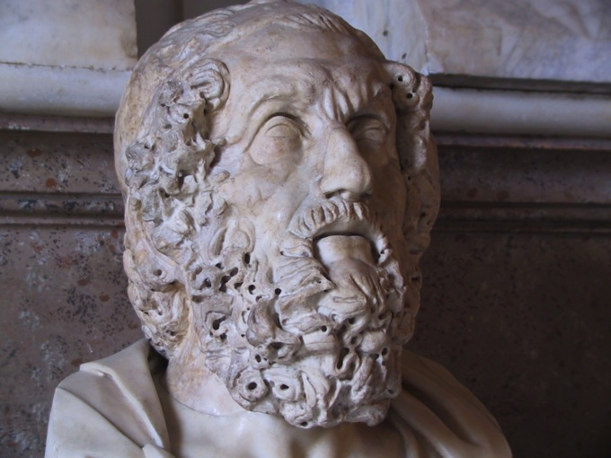
Homère
Poète aveugle
né à Smyrne (Izmir en Turquie)
Tradition orale
Début de l’alphabet grec
Les aèdes se promenaient de villes en villes

Slide 9
Guerre de Troie
Principaux acteurs et actrices:
Dieux et déesses | Héros
Zeus | Achille
Héra | Ulysse et Pénélope
Athéna | Hector et Andromaque
Aphrodite | Pâris et Hélène
Apollon | Priam et Hécube
Poséidon | Agamemnon et Clytemnestre
Héphaïstos | Ménélas et Hélène

Slide 10
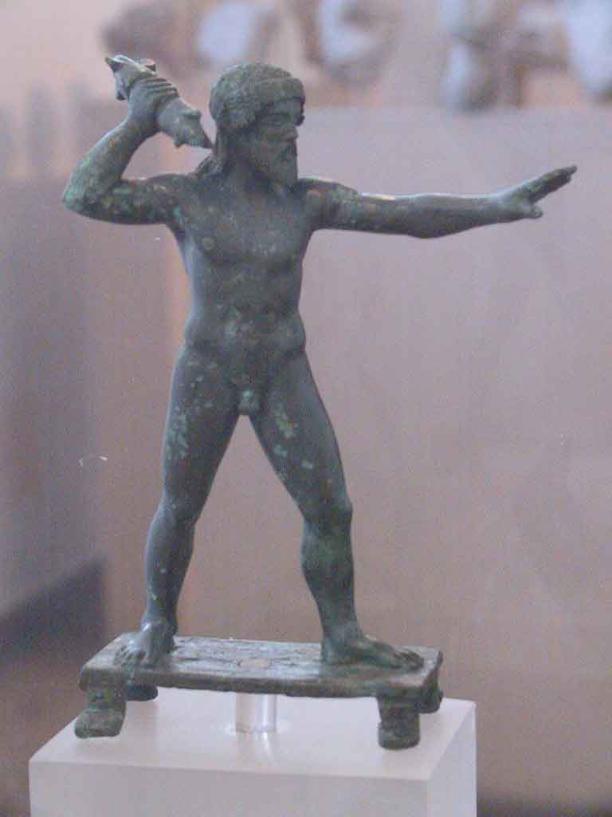
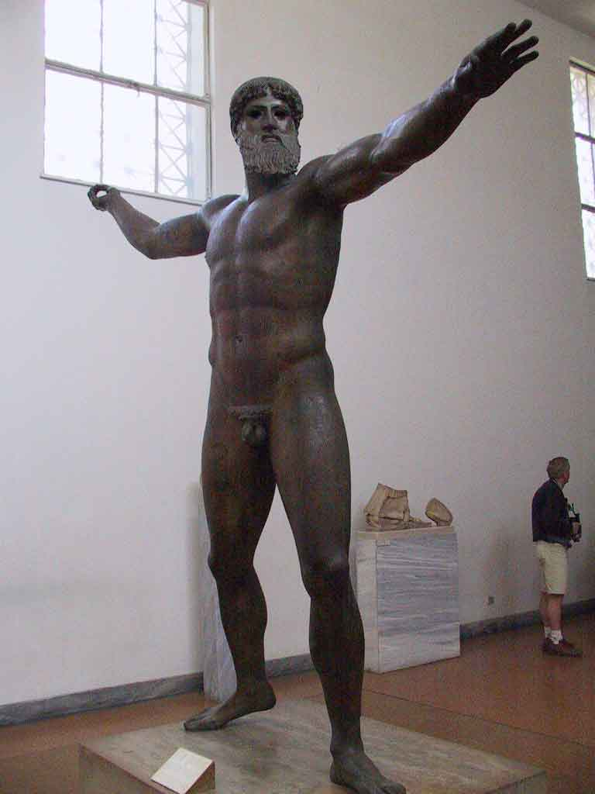
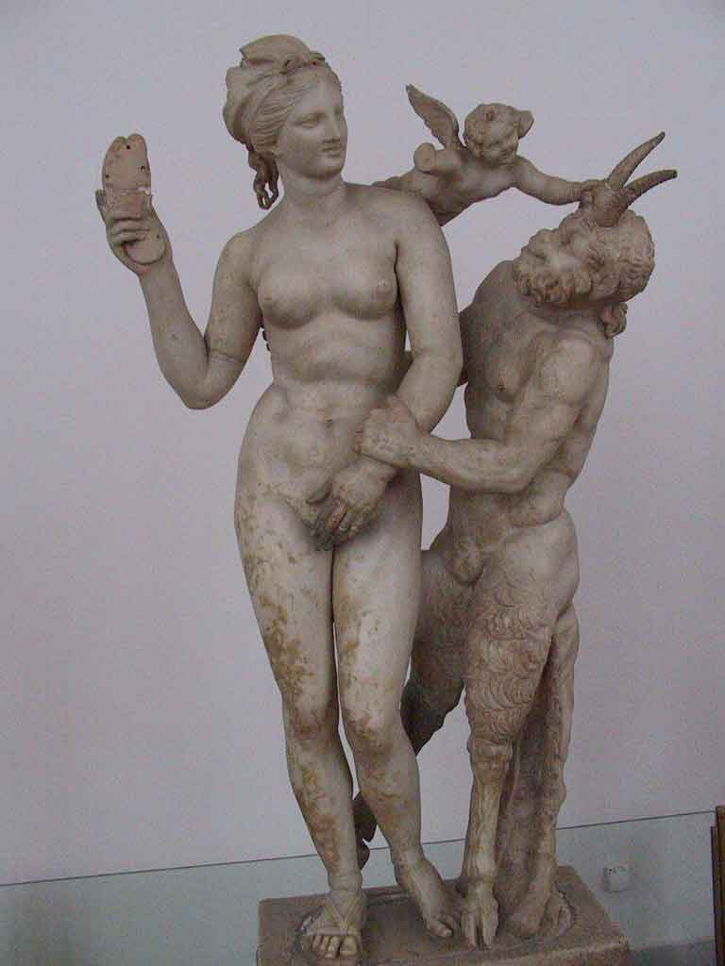
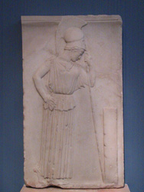
Divinités grecques
Ressemblent aux
mortels (physique
et psychologique…)

Slide 11
Guerre de Troie: épisode 1 Un banquet peu ordinaire!
En l’honneur de Pélée et Thétis, futurs parents d’Achille…
Tous les dieux sont invités sauf… Éris…déesse de la discorde!
La pomme d’or (de la discorde): « à la plus belle »!!!
Héra, Athéna et Aphrodite se disputent le titre
Zeus intervient: organisation d’un concours présidé par Pâris sur le mont Ida (près de Troie)

Slide 12
Un concours pas très éthique…
Promesses des déesses:
Héra: la souveraineté Asie et Europe (gouvernement)
Athéna: la puissance militaire (guerre)
Aphrodite: l’amour de la plus belle femme (démographie)
Le choix de Pâris…

Slide 13
Héra, Athéna et Pâris

Slide 14
Un enlèvement provoquant!
Pâris se rend à Sparte, dirigée par le roi Ménélas
Son épouse est la belle Hélène…
Il l’enleva pendant l’absence du roi qui se trouvait en Crète…
Ménélas demanda l’aide de son frère Agamemnon, le puissant roi de Mycènes…
Ce dernier organisa une coalition contre les Troyens…

Slide 15
Guerre de Troie: épisode 2
La guerre éclata entre Troyens et Grecs
Les dieux prennent part au conflit:
Héra, Athéna, Poséidon, Héphaïstos = pour les Grecs
Aphrodite, Apollon, Artémis, Arès = pour les Troyens
Zeus: neutre, mais il connaît l’issue de la guerre…et veut voir comment vont se débrouiller ces …mortels !

Slide 16
Préparatifs pour la guerre:
Grecs: 100 000 soldats
Troyens: 50 000 soldats
1200 bateaux grecs s’apprêtent à partir…mais pas de vent
Un oracle impose le sacrifice d’Iphigénie, fille d’Agamemnon
Clytemnestre est furieuse…et se vengera…

Slide 17
Sacrifice d’Iphigénie

Slide 18
Guerre de Troie: épisode 3
La guerre dure depuis 10 ans…
Querelle entre Achille et Agamemnon au sujet d’une esclave…
Retrait d’Achille
Grande perte pour les Grecs
Son ami Patrocle prend ses armes…et se fait tuer par Hector

Slide 19
Colère d’Achille qui revient au combat et tue…Hector
Priam implore Achille de remettre le corps d’Achille
Mort d’Achille tué par…eh oui…Pâris!

Slide 20
Achille vs Hector…

Slide 21
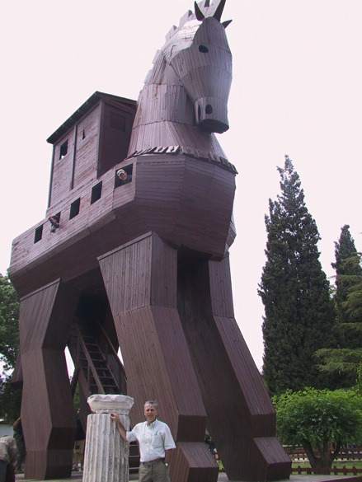
Guerre de Troie: épisode 4
Ruse d’Ulysse
Le cheval: un « cadeau de Grecs »…
Trophée en l’honneur d’Athéna qu’il fallait apaiser…
Une machine de guerre pour défoncer les murs?

Slide 22
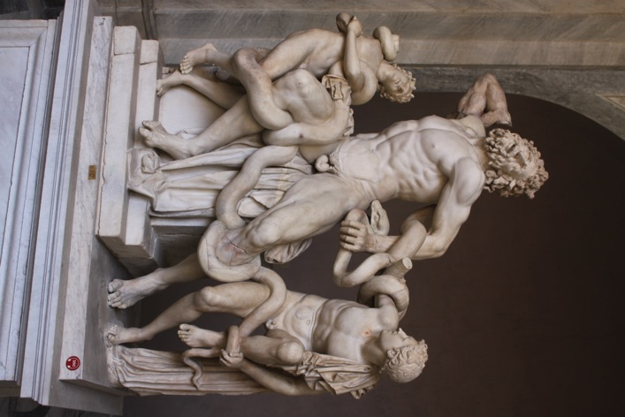
Laocoon
La prophétesse Cassandre supplie les Troyens de ne pas faire entrer le trophée laissé par les Grecs…
Mais en vain…son père Priam ne l’écoute pas…
Le prêtre d’Apollon supplie les Troyens de ne pas faire entrer le trophée laissé par les Grecs…
Poséidon lui envoie des monstres marins pour le faire taire…

Slide 23
Guerre de Troie: épisode 5
Retour en Grèce:
Ménélas avec Hélène
Agamemnon retrouve Clytemnestre et ses enfants…qui le tuent!
Ulysse retourne à Ithaque après…20 ans d’errance et d’aventures!

Slide 24
Villes évoquées: Troie

Slide 26
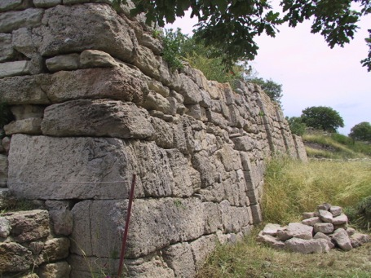
Troie, aujourd’hui…

Slide 27
Troie
La « vraie » Troie: niveau 7 (1320-1100 av. J.C.)
Le « trésor » de Schliemann: niveau 2 (2620-2300 av. J.C.)
1200 pièces…
À qui appartient le « trésor » de Troie?
Quelques photos du « trésor »

Slide 28
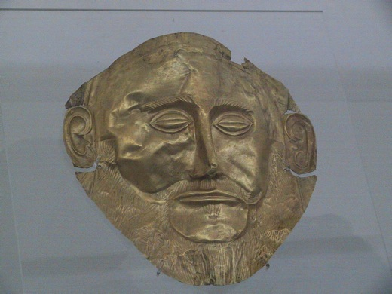
Mycènes dirigée par Agamemnon

Slide 29
Mycènes, fouillée par…Schliemann!
Schliemann a aussi fouillé le sol de Mycènes et a permis de faire découvrir quantité d’objets en or dont des masques, des bijoux, de la vaisselle d’or…
Il a identifié ces objets comme ayant appartenu à …Agamemnon…(mais daté vers 1580 av. J.C., soit près de 4 siècles avant la guerre de Troie…)
Le « trésor » se trouve au musée archéologique d’Athènes…

Slide 30
Textes d’époque…
Le pouvoir politique change les gens qui s'en occupent :
"Te rappelles-tu l'époque où tu brûlais de commander aux Grecs, dans la campagne contre Ilion (Troie)? À t'entendre, tu n'y tenais pas, mais au fond du coeur, tu en avais le désir. Que tu étais humble, alors! Tu serrais toutes les mains: ta porte était toujours ouverte à tout citoyen qui voulait te voir; à tous - au besoin malgré eux - tu donnais un prétexte à t'adresser la parole, chacun à son tour; toute ta conduite mendiait cet honneur proposé à l'ambition de tous. Mais lorsque tu tins le pouvoir, tu changeas d'attitude. Tes amis de la veille ne trouvèrent plus en toi l'ami des jours passés; c'était une affaire que de t'aborder, et, renfermé chez toi, tu te faisais rare!" (Euripide, Iphigénie à Aulis)

Slide 31
Navires de guerre et soldats

Slide 33
La guerre, selon l'Iliade
"Quand les deux armées furent en contact, les combattants aux cuirasses d'airain heurtèrent leurs boucliers, mêlant leurs lances et leurs fureurs. Les saillies des boucliers s'entrechoquèrent, et un immense fracas se fit entendre. Puis, tout ensemble, des gémissements et des cris de triomphe, voix des vainqueurs et des vaincus; le sang ruisselait sur le sol." (Homère, Iliade, ch. IV)

Slide 34
Andromaque se voit arracher son enfant lors de la guerre de Troie
"O mon enfant, tu pleures? Sens-tu donc tes maux? Pourquoi, les mains crispées sur moi, t'attaches-tu à mes vêtements, et, comme un poussin, te jettes-tu sous mes ailes? Hector ne viendra pas, armé de sa lance glorieuse; il ne sortira pas de terre pour t'apporter le salut; il n'y a plus de famille paternelle, plus de puissance phrygienne. Dans un bond horrible, sur la nuque, du haut des tours, tu seras précipité sans pitié, et, brisé, tu rendras ton dernier souffle. O mon tout petit, que j'aimais tant à presser dans mes bras! O parfum si doux de ton corps!" (Euripide, Troyennes)

Slide 35
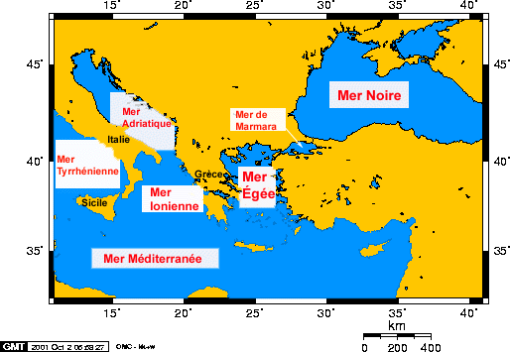
Quel est le sens de cette guerre?
L’importance des Dardanelle, de la mer Noire et des côtes de la mer Égée:
Terres à blé
Or
Carrefour commercial

Slide 36
…le sens de cette guerre
Évocation de l’importance de l’honneur:
La guerre est juste si l’on est offensé…
Si la cause est juste, les dieux seront du bon côté…
Devoir de solidarité
Évocation de l’importance de la bravoure:
Se battre avec fougue et mourir en héros afin de se rapprocher des dieux…

Slide 37
Croyance au pouvoir des dieux? selon Euripide
"Que dirais-je, Zeus? Que tu veilles sur les hommes? Ou bien que nous soutenons en vain cette fallacieuse imagination?
Qui croit à la race des dieux? C'est le hasard qui gouverne toutes choses parmi les hommes."
(Euripide, Hécube)

Slide 38
L’Iliade: un voyage dans le monde grec!
Mycènes

Slide 39
La guerre de Troie a-t-elle eu lieu?

